Slide 1



金融大数据分析

Slide 2

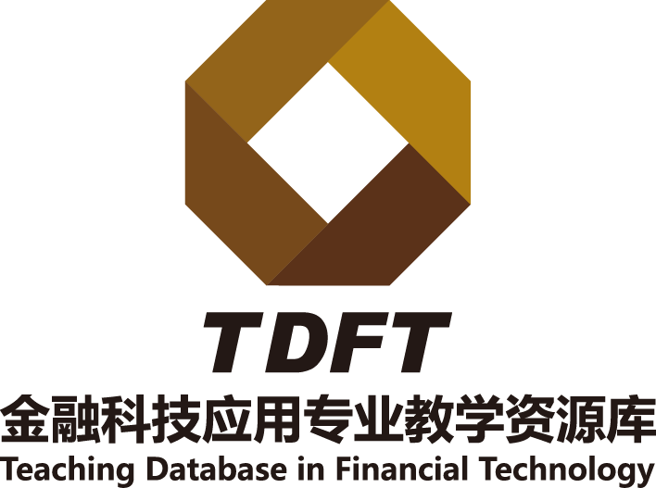
大数据采集与清洗认知
主讲教师：吴凯

Slide 3
目录
1
大数据分析流程概述
2
大数据分析工具Python基础
3
数据采集
4
数据清洗

Slide 4

1.大数据分析流程概述
提问导入：
大数据分析的几个步骤顺序是怎么样的？
按你所认为的顺序排列以下步骤。
数据分析
数据采集
报告发布
数据清洗
数据可视化

Slide 5

1.大数据分析流程概述
课堂讨论：
你平时如何收集数据？如何判断你收集的数据是准确的？你平时处理数据的工具是什么？

Slide 6
1.大数据分析流程概述
大数据分析目的
数据分析首先思考，为什么要开展数据分析，通过这次数据分析要解决什么问题？
收集金融产品销售数据：销售时间、数量、金额、频率、最大和最小销售量等
优化产品设计
收集客户数据：基础信息、产品浏览时间点、产品信息关注点、产品购买频率、数量金额等
客户精准营销

Slide 7
1.大数据分析流程概述
大数据分析目的
大数据分析主要有三个目的：总结规律、优化现状、预测未来。
金融大数据分析目的
精准营销
客户价值管理
风险控制

Slide 8
1.大数据分析流程概述
大数据分析流程
数据采集
数据预处理
数据分析
数据可视化
报告发布
Python基础
及爬虫
数据清洗
数据标准化
数据建模
数据挖掘
可视化处理
图表呈现
管理驾驶舱
与发布管理

Slide 9
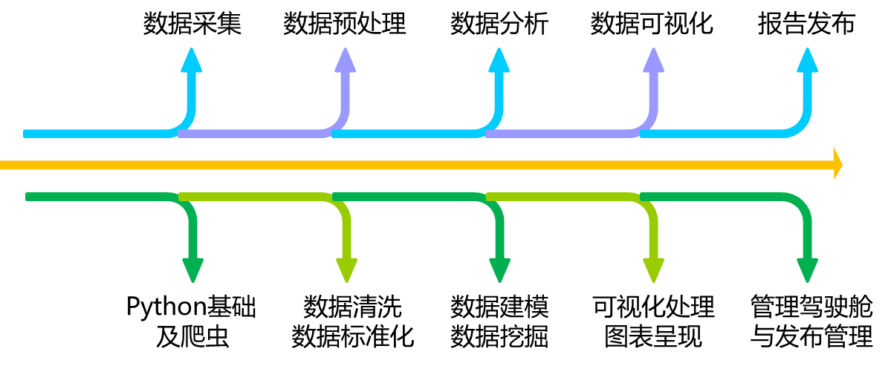
1.大数据分析流程概述
大数据分析流程
数据的来源不仅包括来自企业内部的数据，也包括来自企业外部的数据。内部数据可以是企业各类信息系统中的数据，外部数据可以是爬取外部网页的数据或从数据服务商处购买的数据等。
由中国人民银行印发的《金融业数据能力建设指引》已于2021年2月9日正式实施。要遵循国家法律法规、管理制度，符合国家及金融行业标准规范，建立健全数据安全管理长效机制和防护措施，严控访问权限，严防数据泄露、篡改、损毁与不当使用，依法依规保护数据主体隐私权不受侵害。

Slide 10
1.大数据分析流程概述
大数据分析流程
对不符合要求的数据进行数据清洗以保证数据的完备性和数据质量、对数据进行标准化处理以使数据集符合数据挖掘时的算法要求。
1.数据清洗
数据清洗是对数据进行重新审查和校验的过程，目的在于删除重复信息、纠正存在的错误，并保证数据一致性。
2.数据标准化
数据标准化是用于消除不同评价指标的单位量纲和数量级带来的数据不可比性，又称数据无量纲化或数据归一化。

Slide 11
1.大数据分析流程概述
大数据分析流程
数据分析是指用适当的分析方法及工具，对处理过的数据进行分析，提取有价值的信息，形成有效结论的过程。
数据挖掘其实是一种高级的数据分析方法，就是从大量的数据中挖掘出有用的信息，它是根据用户的特定要求，从浩如烟海的数据中找出所需的信息，以满足用户的特定需求。
数据挖掘侧重解决四类数据分析问题：分类、聚类、关联和预测，重点在寻找模式和规律。

Slide 12
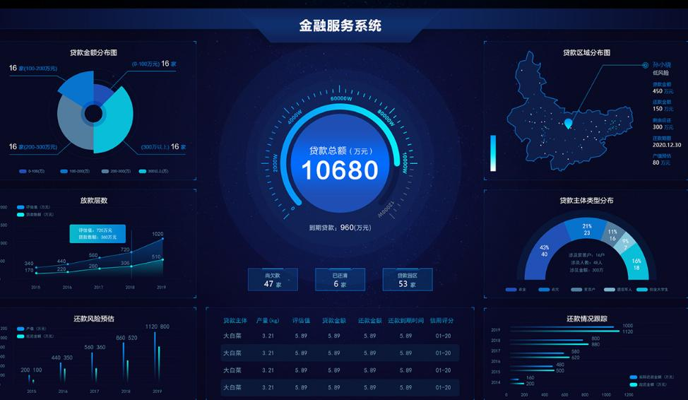
1.大数据分析流程概述
大数据分析流程
数据可视化是指将大型的、集中的数据以图形、图像形式表示，并利用数据分析和开发工具发现其中未知信息的处理过程。
以下数据可视化图形有什么特点？

Slide 13
1.大数据分析流程概述
大数据分析流程
分析框架
明确结论
解决方案

Slide 14

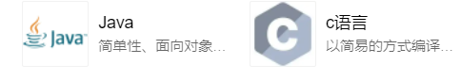
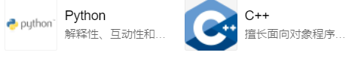



2.大数据分析工具Python基础
发起抢答：你能够说出哪些计算机编程语言？

Slide 15
2.大数据分析工具Python基础——开发环境
Python是一种结构简单，通俗易懂的计算机编程语言。借助各种第三方库，Python能实现无所不能的数据管理和分析任务。
代码编辑器
一个文本编辑器，是具有图形用户界面的软件。
具备打开代码文件、高亮语法显示、代码编写（自动补全）等功能。
代码解释器
运行Python程序时，先运行Python解释器，通过这个解释器，去读取Python程序文件，这个解释器再以机器指令语言告诉CPU如何去做。
集成开发环境（IDE），即是一种具有图形用户界面的，集代码的编写、编译或解释、调试、程序性能监测等功能于一体的程序开发软件。比较常用的IDE包括PyCharm、Visual Studio Code、Anaconda。

Slide 16
2.大数据分析工具Python基础——基本语法
输入数据
Python变量：数据输入到计算机中后会保存在内存里，程序中的数据存放到内存中的某个位置后，为了方便后续程序找到和操作这个数据，需要给这个位置起一个名字，编程语言中把这个名字叫变量。
account=123456 print(account) account=654321 print(account)
123456 654321
str1=’hello!’ str2=’world!’ print(str1, str2)
hello! world!

Slide 17
2.大数据分析工具Python基础——基本语法
输入数据
数字
常用数据类型：
1.数字(number)
2.字符串(string)
3.列表(list)
4.字典(dictionary)
money=8200.6 str1=´本月收入：´months=2 print(str1,money) print(´两个月收入：´，months*money)
本月收入：8200.6 两个月收入：16401.2
字符串
列表account=[1415161718.11,1213141516.22,1314151617.33]
字典 {key1:valuel, keye2:valeu，..}

Slide 18
2.大数据分析工具Python基础——基本语法
处理数据
currentHour =int( input(´输入当前的小时(0-24): ´)) print(currentHour) if currentHour <0 or currentHour> 24: print(´输入的时间错误，请重新输入。´) currentHour =int(input´输入当前的小时: ´)) if currentHour > 0 and currentHour < 8: print(´早上好! ´) elif currentHour < 12: print(´上午好´) elif currentHour <17: print(´下午好! ´) elif currentHour <21: print(´晚上好! ´) else: print(´该睡觉了，晚安! ´)
输入当前的小时(0-24)，32 32 输入的时间情误，请重新输入。 输入当前的小时，21 该睡觉了，晚安!
条件语句：
条件判断语句，是指满足某些条件，才能做某件事情，而不满足条件时是不允许做的。条件语句在各类编程语言中均作为基本的语法使用，包括if…，elif…， else…3种条件语句形式，三者的意思通俗地讲就是“假如……，或者假如……，剩下的……”

Slide 19
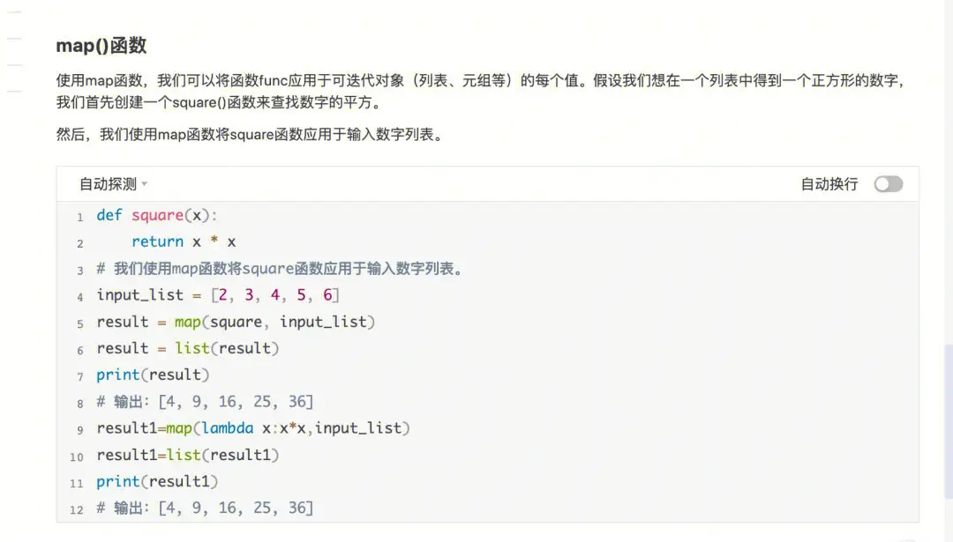
2.大数据分析工具Python基础——基本语法
处理数据
函数：
函数是一段可重复调用的代码块，它接收一些输入（参数），并可以输出一些结果（返回值）
print()函数表示打印字符串；
len()函数表示计算字符长度； format()函数表示实现格式化输出；type()函数表示查询对象的类型

Slide 20
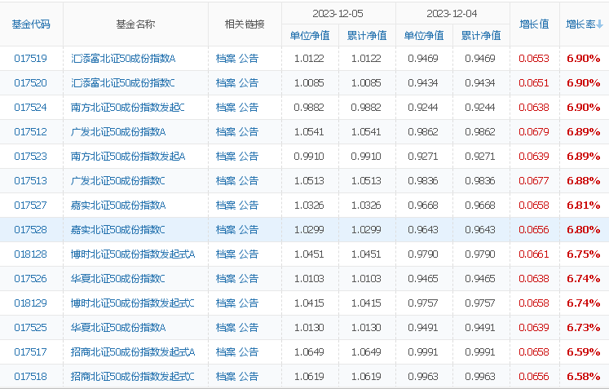
3.数据采集
讨论：如何快速获得某一天全部基金的净值、涨跌幅度等信息？

Slide 21
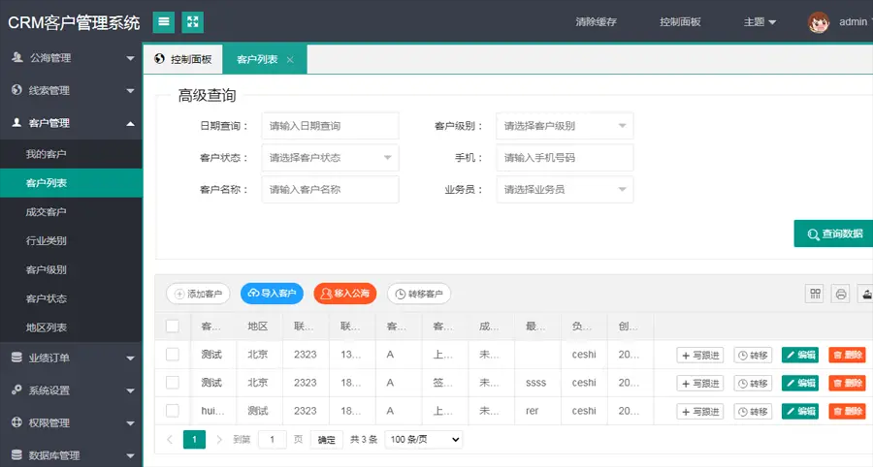
3.数据采集——数据来源
企业内部数据
企业资源计划系统、客户关系管理系统、财务系统等企业内部信息系统的数据。

Slide 22
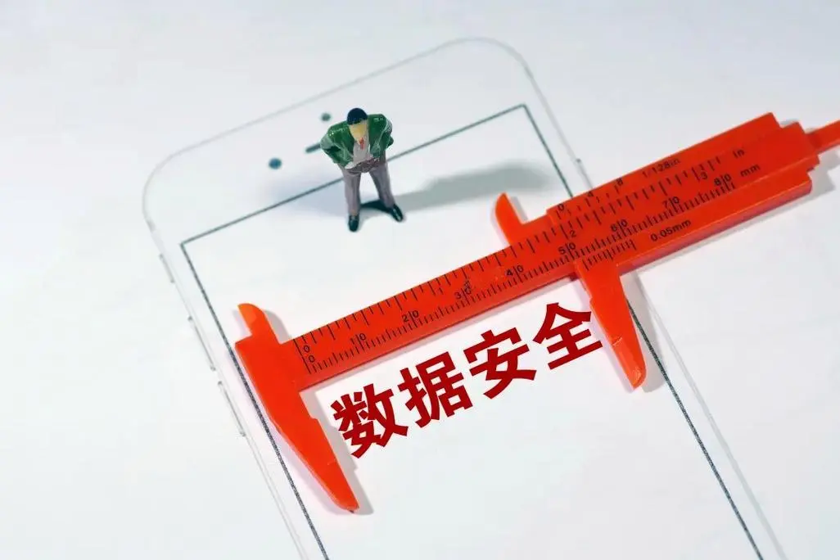

3.数据采集——数据来源
【课程思政】
数据采集和使用需确保用户充分知情
党的二十大报告指出，要依法将各类金融活动全部纳入监管。
金融理财类APP近些年因数据安全问题不断被点名整改。
广东省通信管理局官网公布了215款因侵害用户权益和安全隐患问题被责令限期整改的APP应用名单，其中多款金融理财类App因首次运行未经用户阅读并同意隐私政策，申请获取存储权限和电话权限以及隐私政策中未逐一列出获取个人姓名、出生日期和证件号信息的目的、方式、范围等违规行为被通报整改。

Slide 23
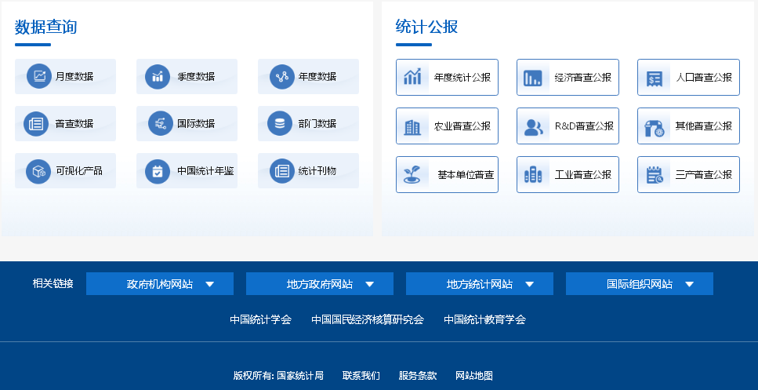
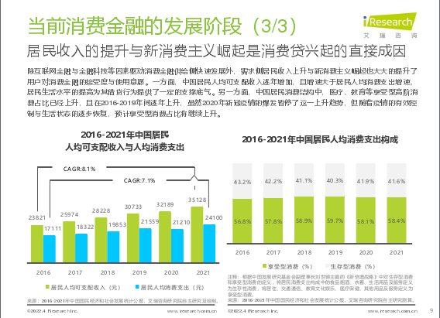
3.数据采集——数据来源
企业外部数据
公开出版物、互联网、行业市场调查研究报告。

Slide 24
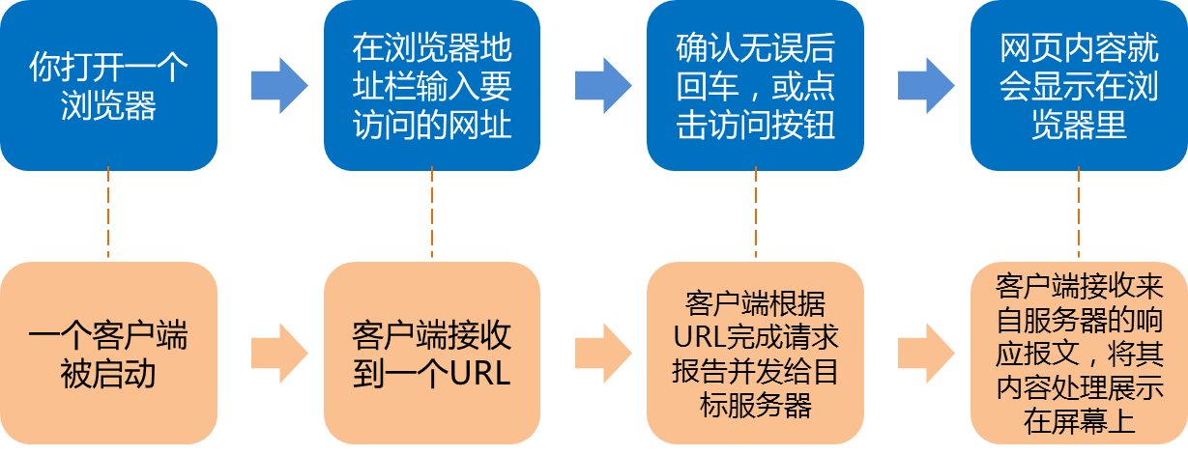
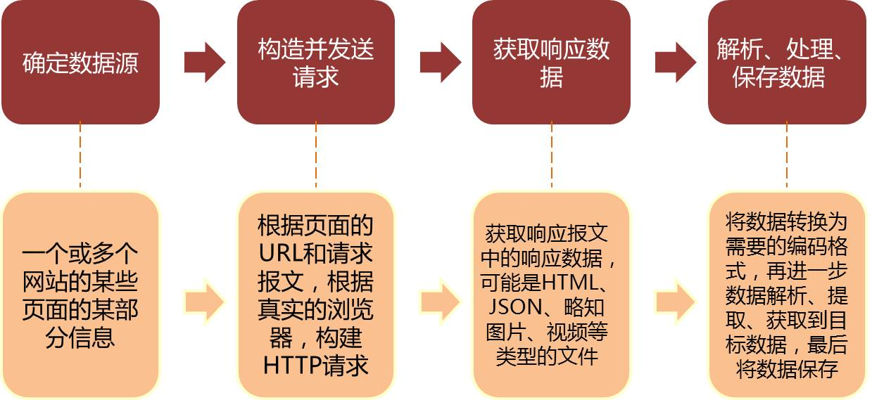
3.数据采集——数据采集工具
Python应用：网络爬虫工具
网络爬虫就是获取网页并提取和保存信息的自动化程序。
浏览网页请求与响应过程示意图
网络爬虫工作流程

Slide 25
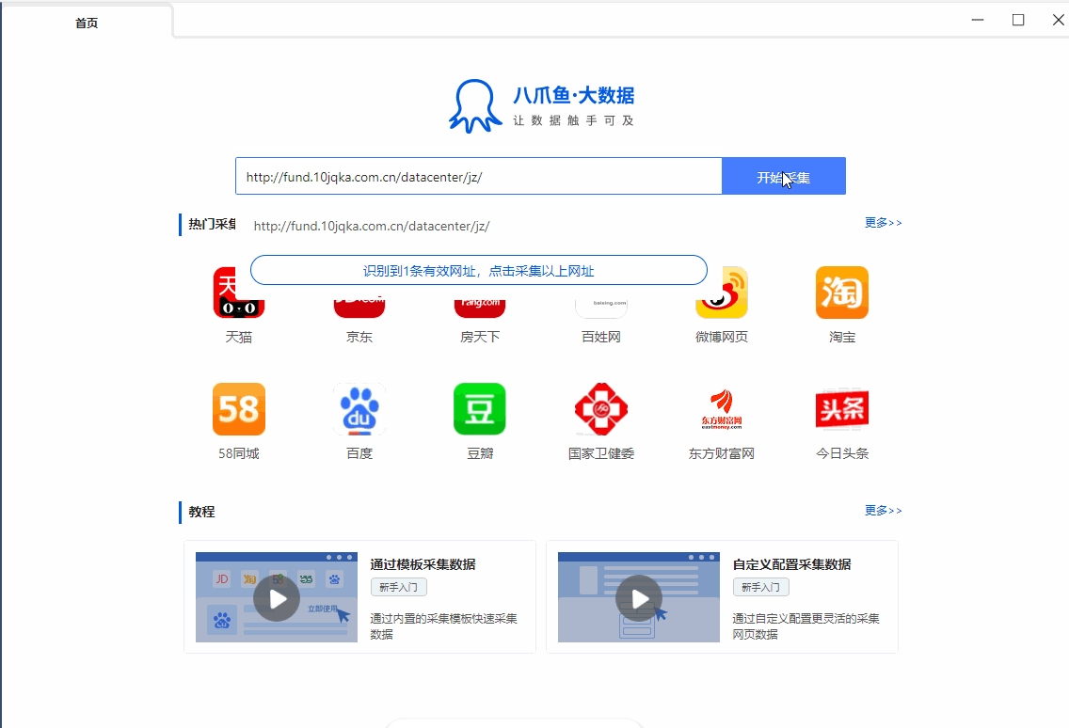
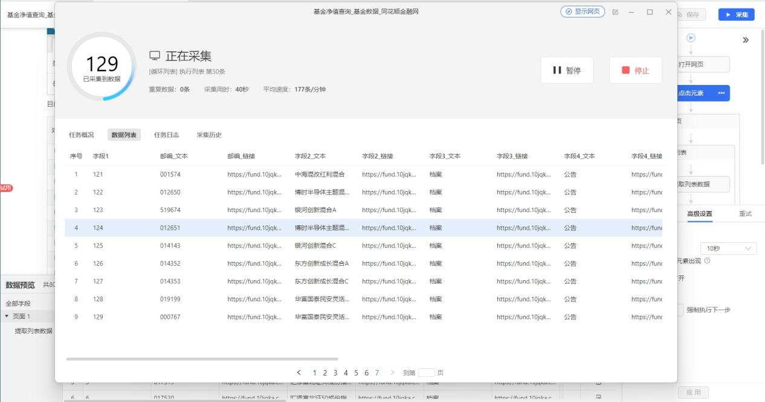
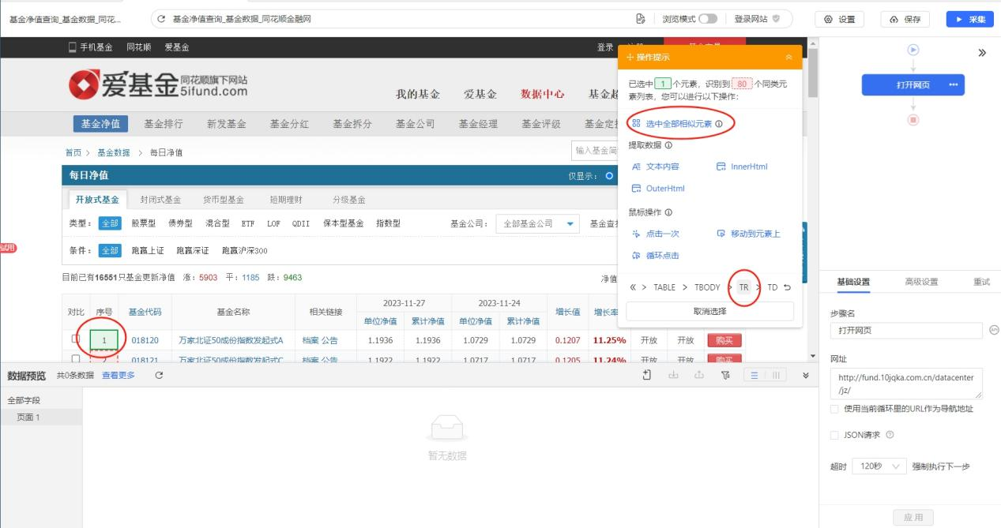
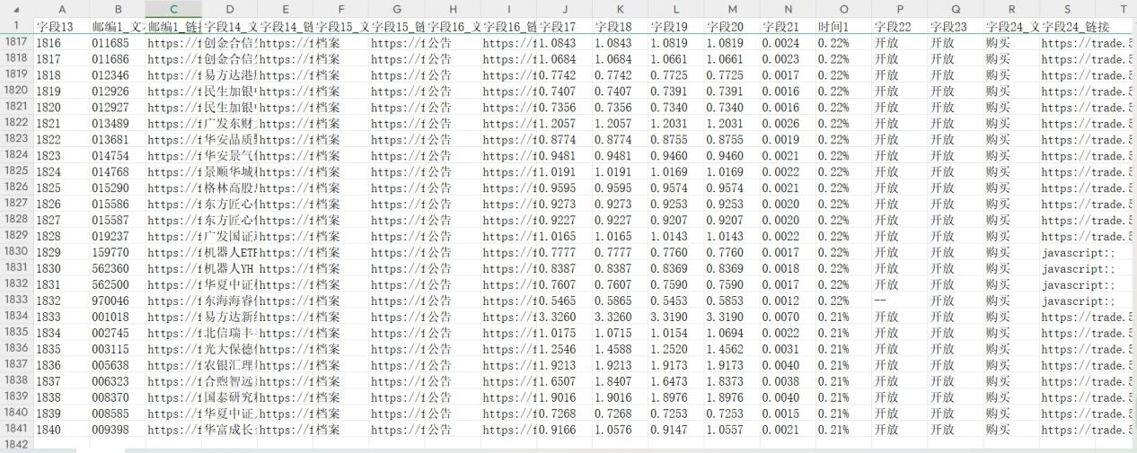
3.数据采集——数据采集工具
网络爬虫工具：八爪鱼

Slide 26
4.数据清洗
讨论：如果收集到的数据存在缺失、逻辑错误等问题时如何解决？
缺失值
格式错误
逻辑错误

Slide 27
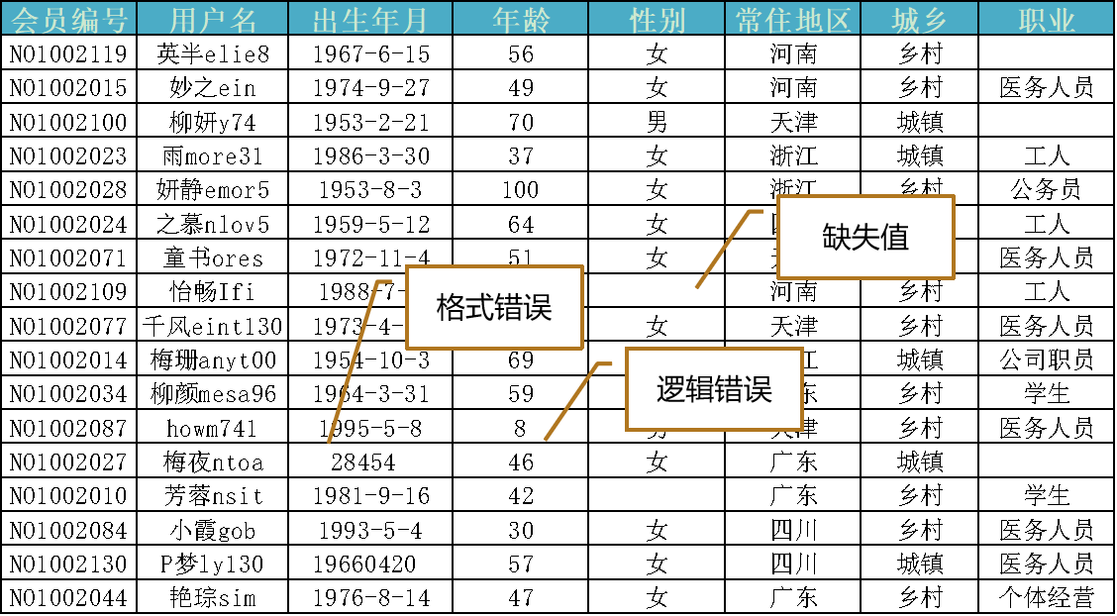
4.数据清洗
“脏数据”
无效数据
缺失数据
重复数据
错误数据
冲突数据

Slide 28
4.数据清洗
讨论：为什么会出现“脏数据”？
“脏数据”的由来：
1.数据的来源多样，使得数据的标准、格式、统计方法不一样；
2.就是录入和计算数据的代码有错误。
【职业素养】
1.细致认真的职业态度，确保数据录入的正确性；
2.系统思维，对不同来源数据的问题提前预判。

Slide 29
4.数据清洗
数据清洗(Data cleaning)
对数据进行重新审查和校验的过程，目的在于删除重复信息、纠正存在的错误，并提供数据一致性。
一般先做全局清洗(即对全部数据)，再做个别字段的清洗
多拆分清洗步骤，每个步骤备份数据，方便出问题时回退
清洗的输出结果不要直接放在正式数据流\正式文件中

Slide 30
4.数据清洗——清洗方法
1.缺失值：空值
处理：根据实际需要保留空缺、填写空值为“0”、填写空值为“未知”等
2.格式内容
处理：将所有数据处理成一致的格式
3.逻辑错误
处理：去除不合理值，修正矛盾内容
4.重复数据
处理：删除重复数据
5.非需求性数据
处理：在删除字段之前做好备份，以免误删字段找不回数据

Slide 31
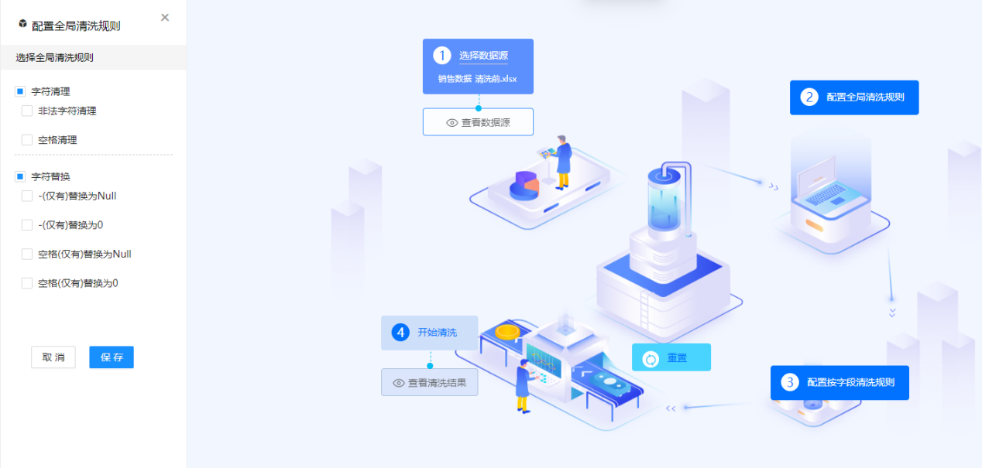
4.数据清洗——清洗方法
实操：利用全局清洗工具进行清洗空格、特殊字符清洗

Slide 32
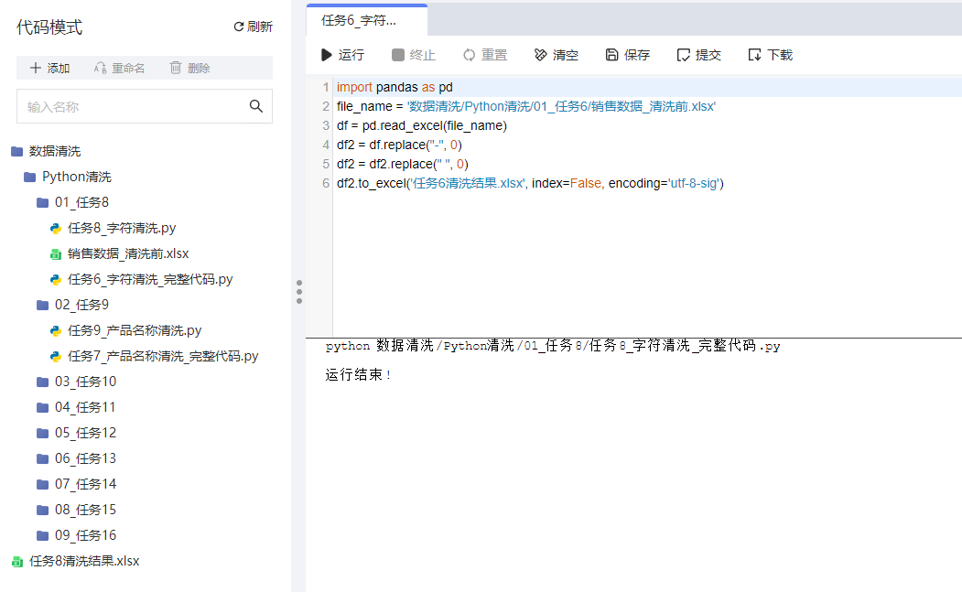
4.数据清洗——清洗方法
实操：利用python库进行清洗“空格”、“-”

Slide 33

